Slide 1

5.3 负反馈放大器的指标计算
5.3.1 等效电路法
把反馈放大器中的非线性器件用线性电路等效, 然后根据电路理论来求解各项指标。其求解过程可借助计算机实现。
5.3.2 分离法
把负反馈放大器分离成基本放大器和反馈网络两部分, 然后分别求出基本放大器的各项指标和反馈网络的反馈系数, 再按上一节的有关公式, 分别求得A_{f}, r_{if}、 r_{of}, f_{hf}等。

Slide 2
5.3.3 强负反馈放大器的增益估算法
一. 强负反馈的概念
若AF>>1, 则称之为强负反馈。
通常, 只要是多级负反馈放大器, 我们就可以认为是强负反馈电路。
因为多级负反馈放大器, 其开环增益很高, 都能满足AF>>1 的条件。

Slide 3
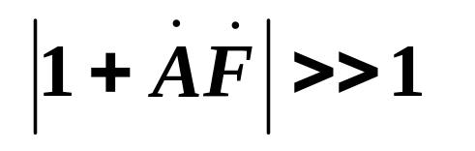
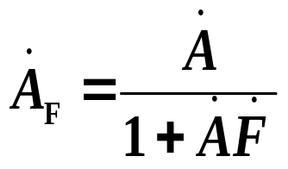
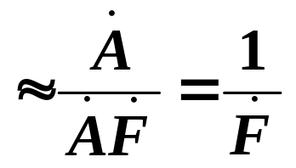
二. 估算电压增益的依据
深度负反馈：
方法一：
由
得
即：深度负反馈条件下，闭环增益只与反馈系数有关

Slide 4
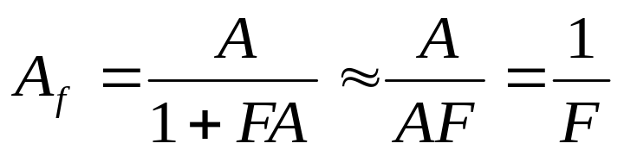
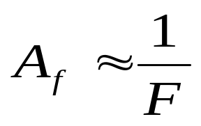
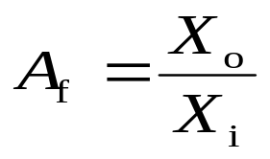
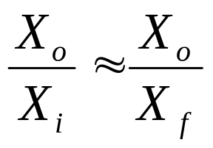
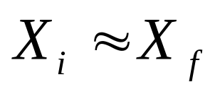
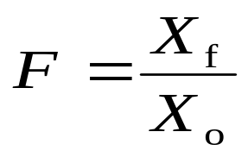
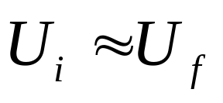
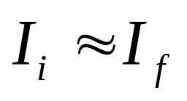

方法二：
深度负反馈：
即：
即：输入量近似等于反馈量
对于串联负反馈
对于并联负反馈
净输入量近似等于零

Slide 5
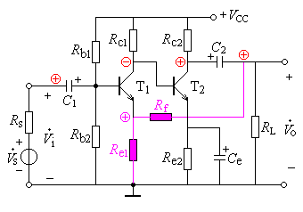
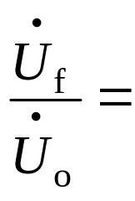
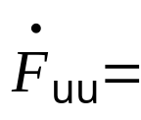
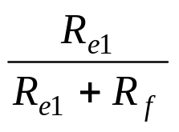
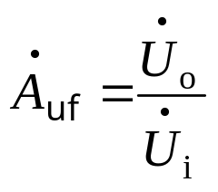
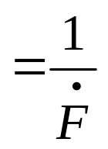
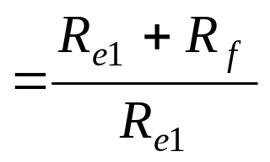
（1） 电压串联负反馈
三. 举例
例1.分立电路电压串联负反馈
解：用方法一。
求反馈系数：
求闭环电压放大倍数：

Slide 6
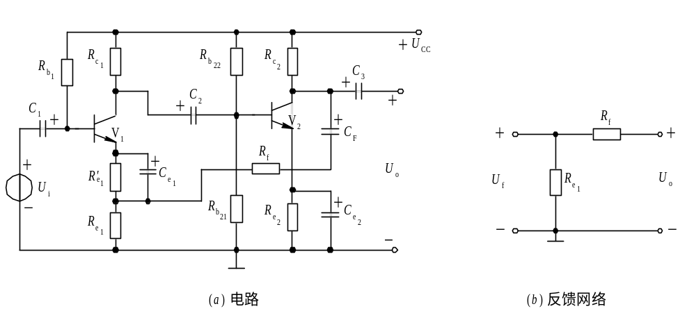
【例2】估算图5-16(a)所示串联电压负反馈放大器的闭环电压增益A_{uf}=U_{o}/U_{i}。 
图 5-16 串联电压负反馈电路

Slide 7
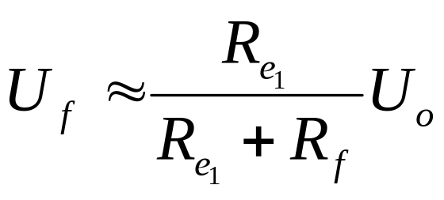
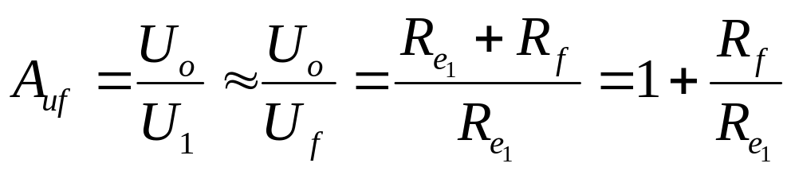
解 由于是串联电压负反馈, 故U_{i}≈U_{f}。由图5-16(b)可知, 输出电压U_{o}经R_{f}和R_{e1}分压后反馈至输入回路, 即

Slide 8
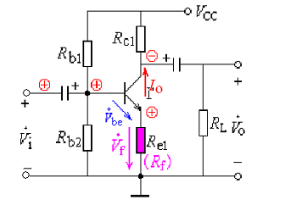
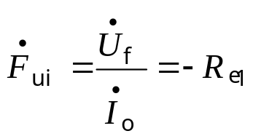
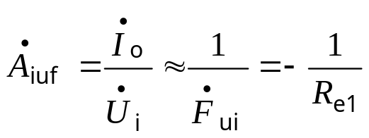
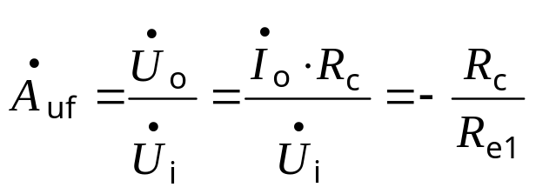
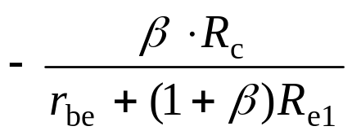
（2）电流串联负反馈
例1. 分立元件组成的电流串联负反馈
解：用方法一。
U_{f}=-I_{O}R_{e1}
反馈系数为
闭环增益
闭环电压增益
由第二章知，该电路闭环电压增益:

Slide 9
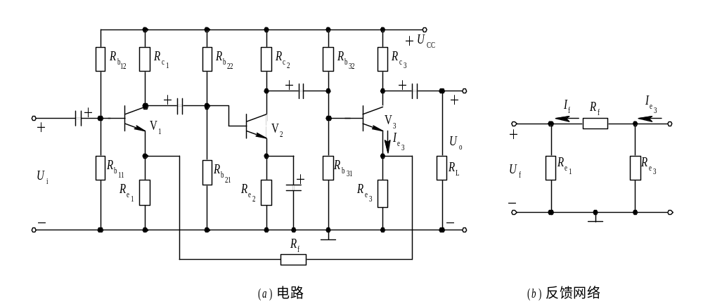
【例3】 求图5-17(a)所示的串联电流负反馈电路的闭环电压增益A_{uf}=U_{o}/U_{i}。 
图 5-17 串联电流负反馈电路

Slide 10
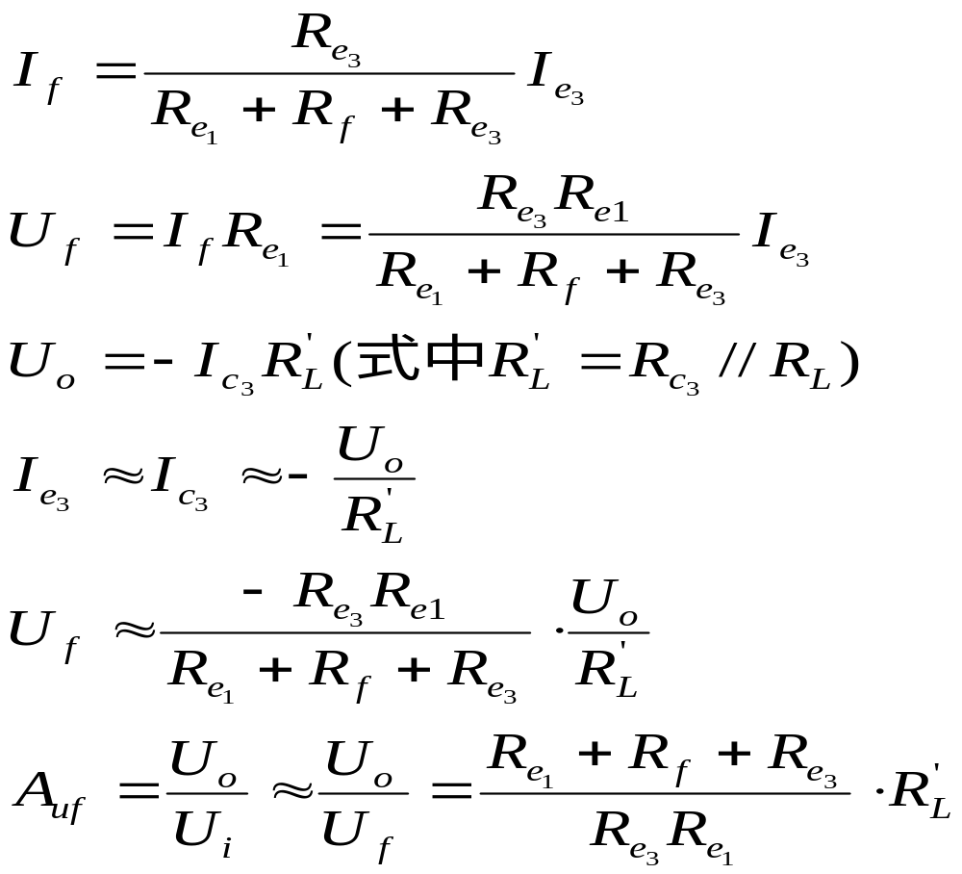
解 因为是串联负反馈, 所以U_{i}≈U_{f}。

Slide 11
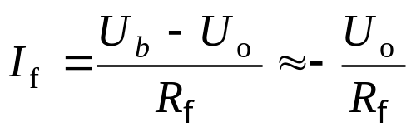
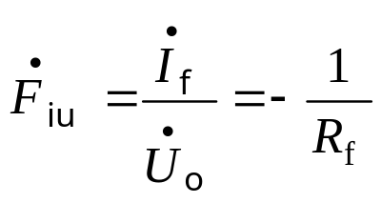


（3）电压并联负反馈
例1.分立电路电压并联负反馈
解：用方法一。
+V_{CC}
R_{C}
C₂
R_{f}
反馈系数为
R_{S}
C₁
i_{f}
i_{b}
R_{L}
u_{o}
u_{S}
i_{i}
闭环增益
闭环电压增益

Slide 12
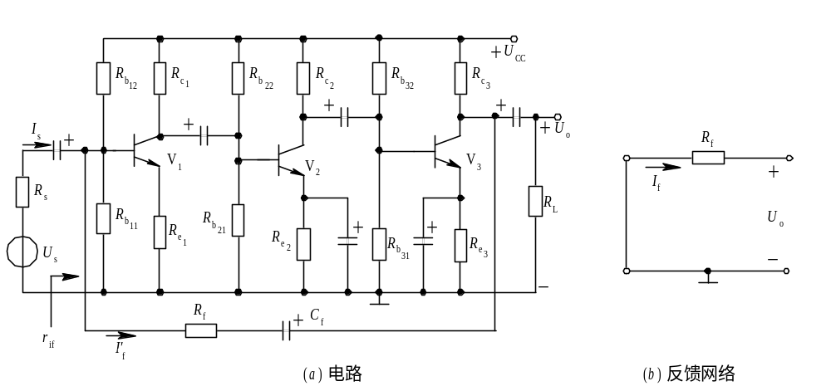
【例4】 求图 5-18 所示的并联电压负反馈电路的源电压闭环增益A_{usf}=U_{o}/U_{s}。
图 5 – 18 并联电压负反馈电路

Slide 13
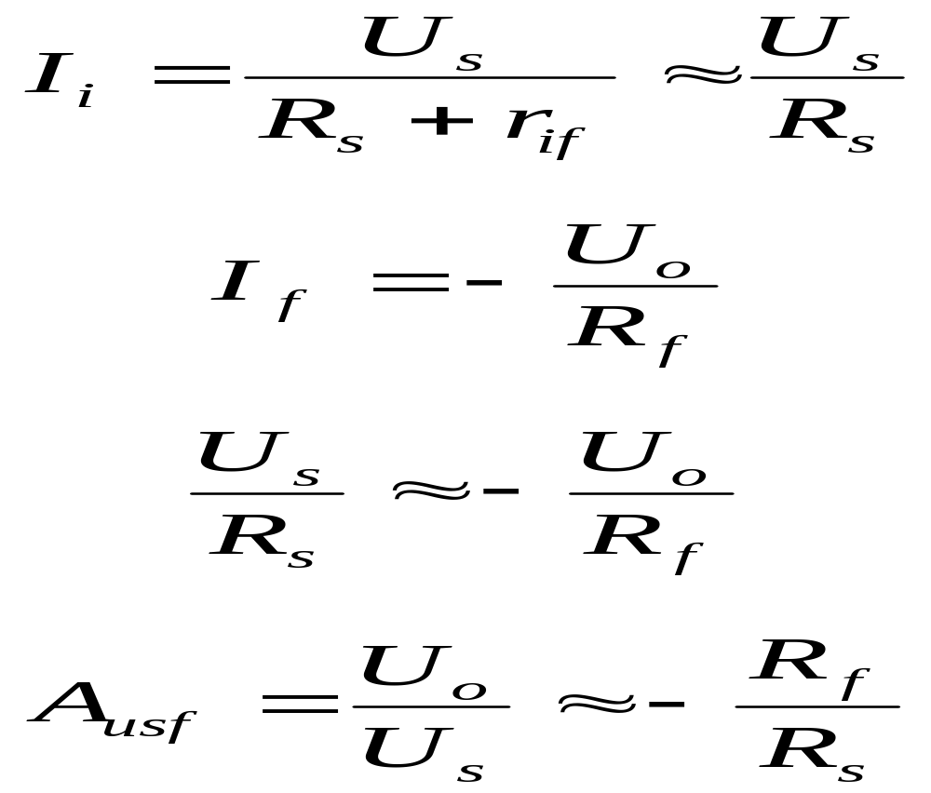
解：

Slide 14
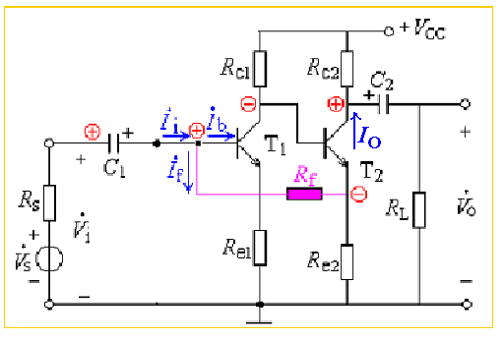
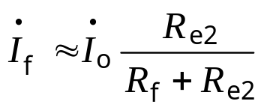
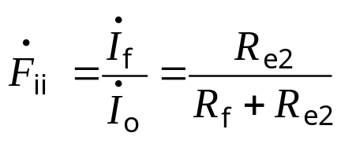
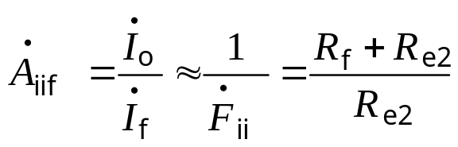
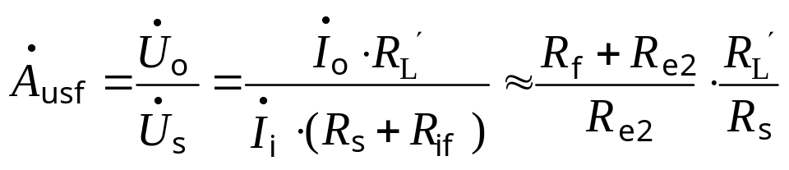
（4 ）电流并联负反馈放大器
例1.分立电路电流并联负反馈
解：用方法一。
反馈系数为
闭环增益
闭环电压增益

Slide 15
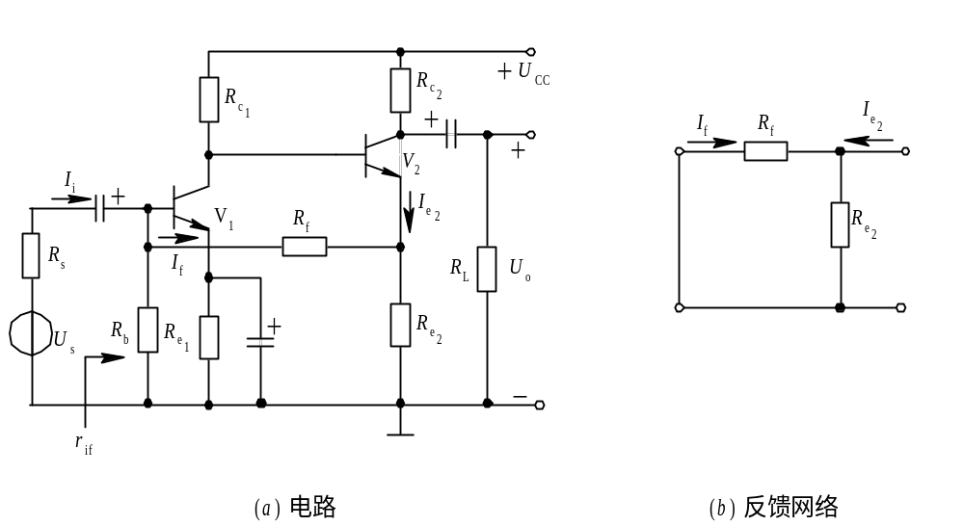
【例 5】 求图 5 - 19(a)所示并联电流负反馈电路的闭环源电压增益A_{usf}。
图 5 – 19 并联电流负反馈电路

Slide 16
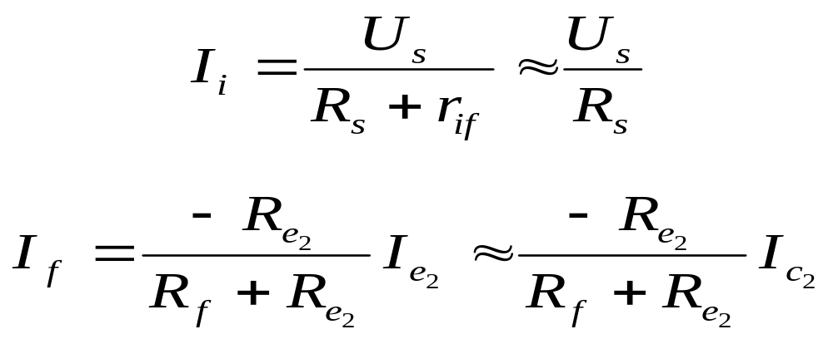
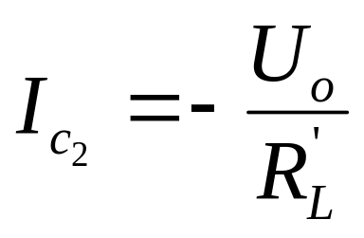
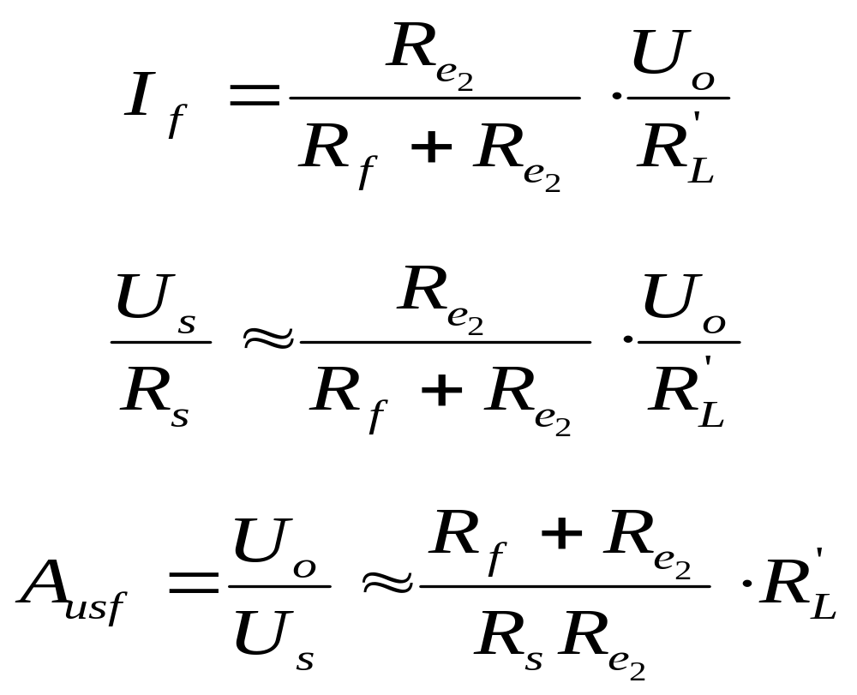
解： 由于是并联强负反馈, 所以I_{i}≈I_{f}, 并且R_{s}>>r_{if}。

Slide 17
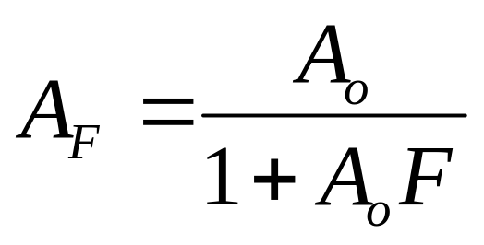
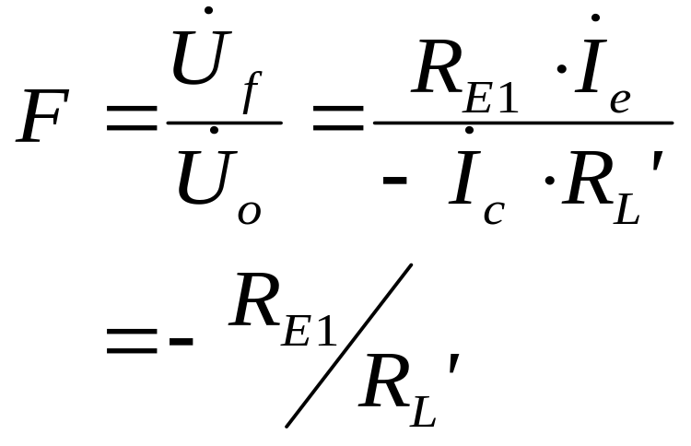
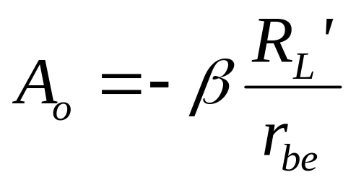
分离法求解负反馈放大电路放大倍数
从负反馈电路的闭环放大倍数的公式出发。
先计算A_{o}和F 。
计算A_{F}。
+U_{CC}
例：
R_{B1}
R_{C}
C₂
C₁
U_{B}
U_{E}
U_{BE}
I_{E}
R_{B2}
R_{E1}
u_{o}
u_{i}
R_{E2}
C_{E}

Slide 18
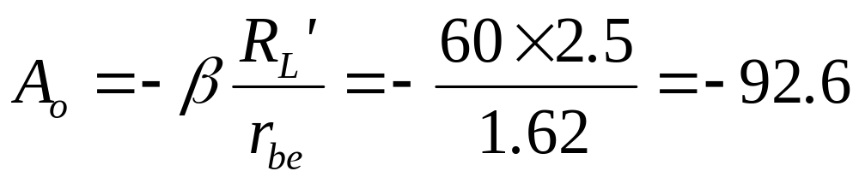
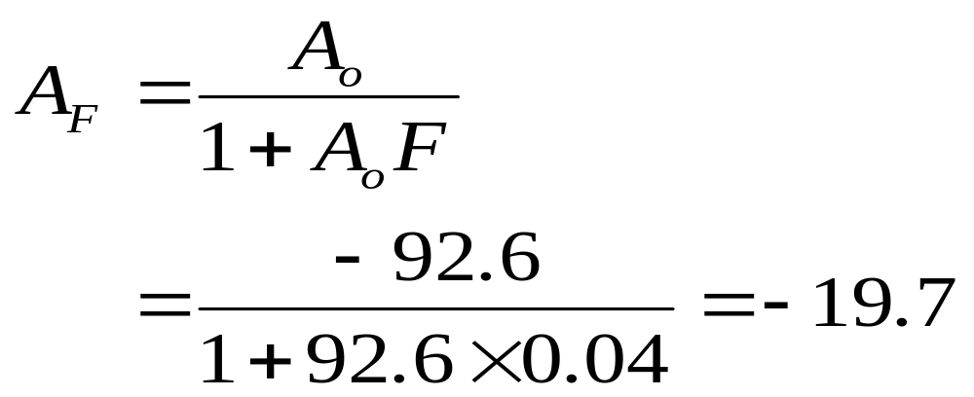
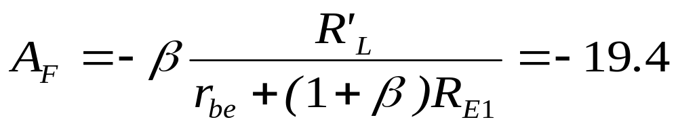
R_{B1}=100kΩ
R_{B2}=33kΩ
R_{E}=2.4kΩ
R_{E1}=100Ω
R_{C}=5kΩ
R_{L}=5kΩ
β=60
E_{C}=15V
r_{be}=1.62 kΩ
F≈- 0.1 / (5//5) =-0.04
与公式法的计算结果基本相同。

Slide 19
例2：射极跟随器
反馈形式：电压串联负反馈
+E_{C}
R_{B}
性能：
C₁
（1）放大倍数≈ 1
（2）输入电阻大
（3）输出电阻小
C₂
u_{i}
R_{L}
u_{o}
R_{E}

Slide 20
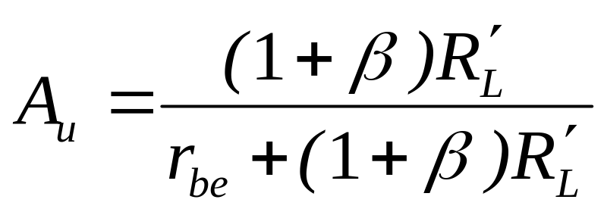
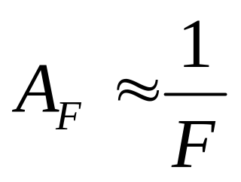
放大倍数的近似计算：
（1）用公式：
若 （1+ β ）R´_{L}>> r_{be} , 则A_{F} ≈1
（2）用反馈放大器
进行计算：
因为u_{f} = u_{o}，所以F= u_{f} / u_{o}=1
A_{F} = 1/F ≈ 1

Slide 21
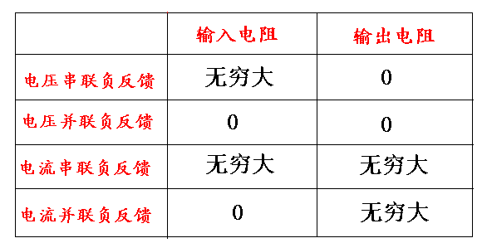
5.3.4 强负反馈放大器的输入输出电阻估算
在深度负反馈条件下：
注：表中的输入、输出电阻均指反馈环中的输入、输出电阻。

Slide 22

举例
（1）电压串联负反馈
R_{if}＝∞
／
R_{if}＝R_{b1}//R_{b2}
R_{Of}＝0

Slide 23

（2）电压并联负反馈
R_{if}＝0
／
R_{if}＝R_{S}
R_{Of}＝0

Slide 24

（3）电流串联负反馈
R_{if}＝∞
／
R_{if}＝R_{b1}//R_{b2}
R_{Of}＝∞
／
R_{Of}＝R_{C1}

